Slide 1
Enfoque de Derechos Humanos
Sesión 2: Derechos Humanos y la Agenda 2030
Pablo Espiniella
Margarita Uprimny

Slide 2

Derechos humanos en la ONU
... Realizar la cooperación internacional ... en la promoción y estímulo del respeto a los derechos humanos y las libertades fundamentales ...
Carta de la ONU, art. 1

Slide 3

Un concepto más amplio de libertad y justicia
Seguridad
Derechos Humanos
Desarrollo

Slide 4

Derechos Humanos en la ONU
Un responsabilidad de todo el Sistema (‘3 Pilar de la Organizacion’).
Base normativa para el trabajo de toda la ONU (Enfoque de Derechos Humanos - principio programático clave).
Universal y apropiación nacional.
Su implementación efectiva require una respuesta coherente y coordinada de todo el Sistema.

Slide 5

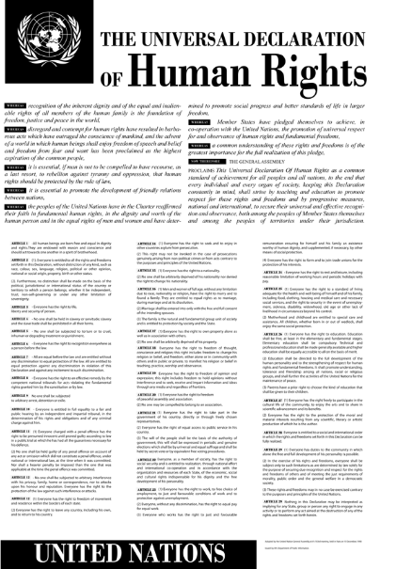
Agenda 2030 y ODS

Slide 6
Derechos Humanos y la Agenda 2030
PREAMB | Los ODS buscan “la realización de todos los derechos para todos y todas”.
PARA 8 | Aspiramos a un mundo en el que sea universal el respeto de los derechos humanos y la dignidad de las personas, el Estado de Derecho, la justicia, la igualdad y la no discriminación; donde se respeten las razas, el origen étnico y la diversidad cultural y en el que exista igualdad de oportunidades.
PARA 10 | La nueva Agenda se inspira en los propósitos y principios de la Carta de las Naciones Unidas, incluido el pleno respeto del derecho internacional. Sus fundamentos son la Declaración Universal de Derechos Humanos, los tratados internacionales de derechos humanos.
PARA 18 | Ponemos de relieve que la Agenda se implementará de manera compatible con los derechos y obligaciones de los Estados en virtud del derecho internacional.
PARA 19 | Ponemos de relieve que, de conformidad con la Carta de las Naciones Unidas, todos los Estados tienen la responsabilidad de respetar, proteger y promover los derechos humanos y las libertades fundamentales de todas las personas, sin hacer distinción alguna.

Slide 7
Agenda 2030 - enraizada en los estándares de DDHH
Los 17 ODS y muchos de los 169 targets y 241 indicadores están intimamente relaccionados con derechos humanos específicos.
  DESC – a la base de muchos Objetivos.
  Civiles y políticos – en su mayoría están bajo el Objetivo 16.
  Igualdad y No Discriminación – Objetivos 5, 10, 16.
  Derecho al Desarrollo – Objetivos 17, 13.

Slide 8
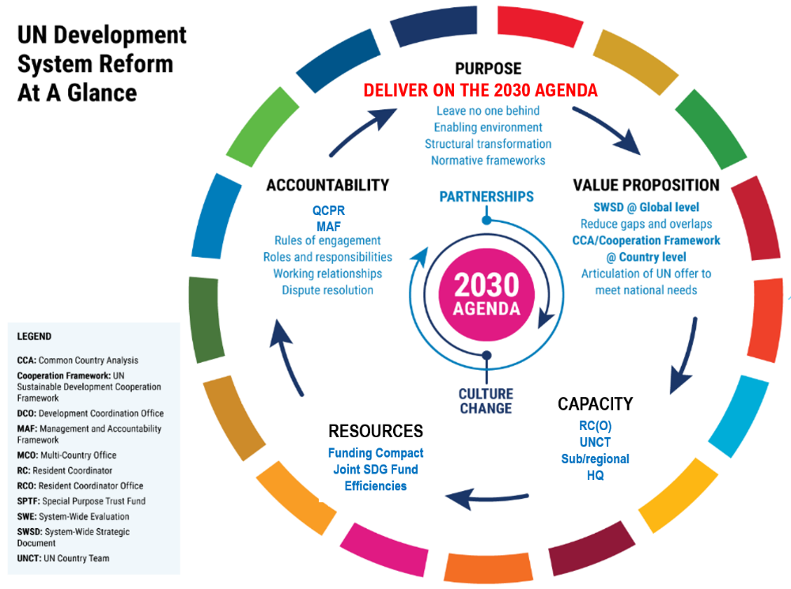

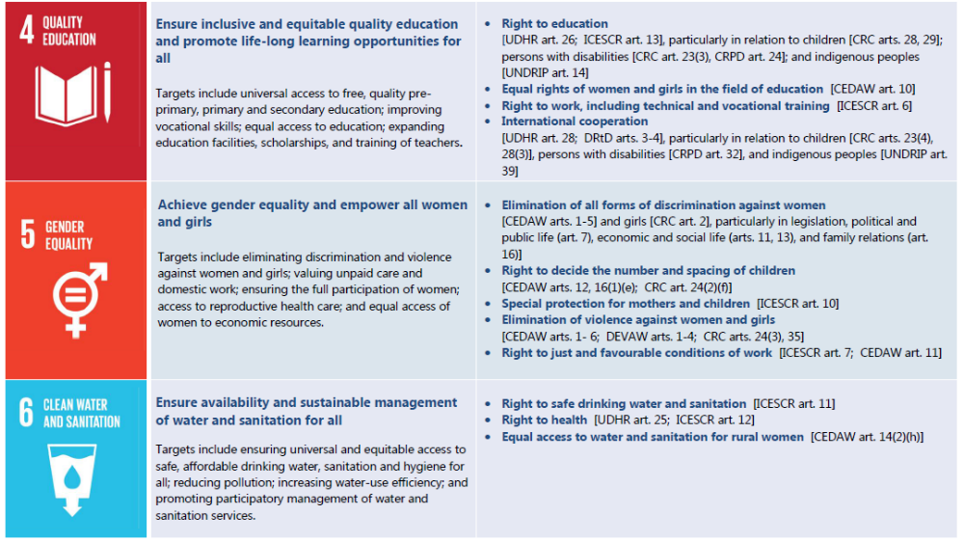
OHCHR Table: Mapping linkages between Human rights and the SDGs

Slide 9

PRIORIDADES ESTRATEGICAS PARA LA INTEGRACIÓN DE DDHH
EN IMPLEMENTACION DE AGENDA 2030
Alineamiento con normas internationales de DDHH
Igualdad y no discriminacion
Participación
Rendición de cuentas

Slide 10
Ejemplo – ODS recomendaciones DDHH
ODS 4 Educación de Calidad | Recomendaciones organismos internacionales de DDHH
Garantizar una educación inclusiva, equitativa y de calidad y promover oportunidades de aprendizaje durante toda la vida para todos | 49. El Comité recomienda al Estado parte, en consonancia con su observación general núm. 4 (2016) sobre el derecho a la educación inclusiva, que asegure la implementación de un plan para hacer la transición definitiva hacia la educación inclusiva, a todo nivel hasta el superior, capacitando a docentes y disponiendo de los apoyos y recursos necesarios, tales como el braille y lenguaje de señas, para llevar a cabo dicha inclusión, y en particular que se tome en cuenta a las personas con discapacidad intelectual o psicosocial y las niñas con discapacidad. Le recomienda también que garantice la accesibilidad universal de los entornos educativos, incluyendo los universitarios. (CRPD, 2017)

Slide 11
Ejemplo – ODS recomendaciones DDHH
ODS 3 SALUD Y BIENESTAR | Recomendaciones organismos internacionales de DDHH
Garantizar una vida sana y promover el bienestar para todos en todas las edades | 29. el Comité recomienda al Estado parte que: a)Refuerce las medidas destinadas a garantizar el acceso a una asistencia sanitaria de calidad en las regiones y las comunidades con menor cobertura a fin de corregir las grandes desigualdades existentes en materia de salud, en particular velando por el acceso de los niños indígenas a servicios sanitarios que tengan en cuenta las particularidades culturales y estén disponibles en su idioma; (CRC-2017).

Slide 12
Ejemplo – ODS recomendaciones DDHH
ODS 6 Agua limpia y saneamiento | Recomendaciones organismos internacionales de DDHH
Garantizar la disponibilidad de agua y su gestión sostenible y el saneamiento para todos | 109 Tomar las medidas pertinentes para que se atiendan las necesidades de las poblaciones indígenas y rurales, que aún tienen claras dificultades para acceder al agua potable y al saneamiento (España); EPU

Slide 13
Ejemplo – ODS recomendaciones DDHH
ODS 5 Igualdad de género | Recomendaciones organismos internacionales de DDHH
Lograr la igualdad entre los géneros y empoderar a todas las mujeres y las niñas | 90.32 Tomar medidas para potenciar la participación de las mujeres en la política, incluyendo a través de la aplicación de medidas afirmativas u cuotas (Costa Rica) EPU

Slide 14
Examen Periódico Universal (2015, A/HRC/30/7)
Comité de Derechos Humanos (CCPR 2008 - CCPR/C/PAN/CO/3)
Comité de los Derechos del Niño (CRC-2018) CRC/C/PAN/CO/5-6) Comité para la Eliminación de la Discriminación contra la Mujer (CEDAW 2010- CEDAW/C/PAN/CO/7)
Comité para la Eliminación de la Discriminación Racial (CERD 2010 CERD/C/PAN/CO/15-20)
Comité sobre los derechos de las personas con discapacidad (CRPD 2017 CRPD/C/PAN/CO/1)
Experto Independiente sobre las consecuencias de la deuda externa y las obligaciones financieras internacionales conexas de los Estados para el pleno goce de todos los derechos humanos, sobre todo los derechos económicos, sociales y culturales (2017 - A/HRC/37/54/Add.2)
Grupo de Trabajo de Expertos sobre los Afrodescendientes (2013 - A/HRC/24/52/Add.2)
Relatora Especial sobre los derechos de los pueblos indígenas (2014 - A/HRC/27/52/Add.1)

